Slide 1
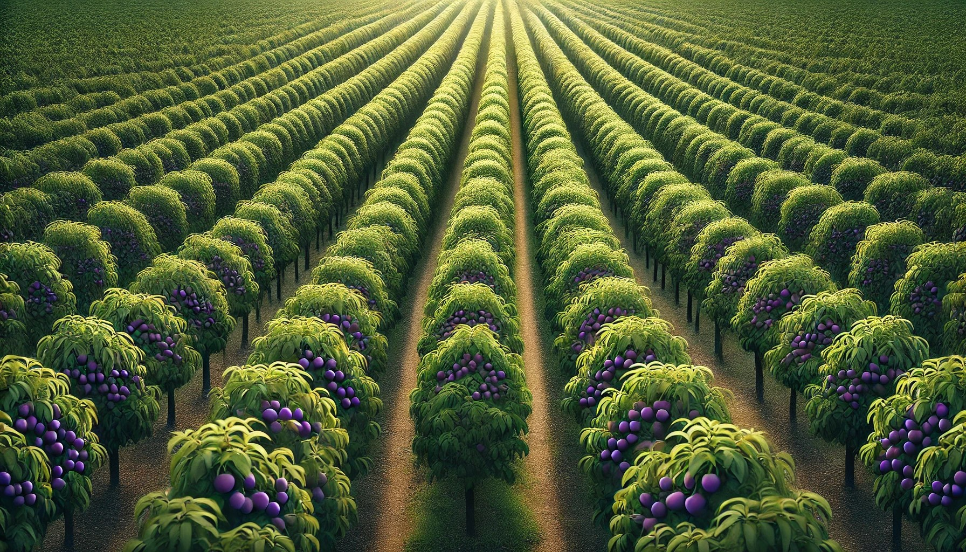
PDR - Gruppe 15
Hexacopter som plukker plommer
Emil J. Eidesen Kristoffer R. Huseby
Kristoffer Løkvoll
Mikkel A. D. Sundberg Simen S. Gåsland

Slide 2
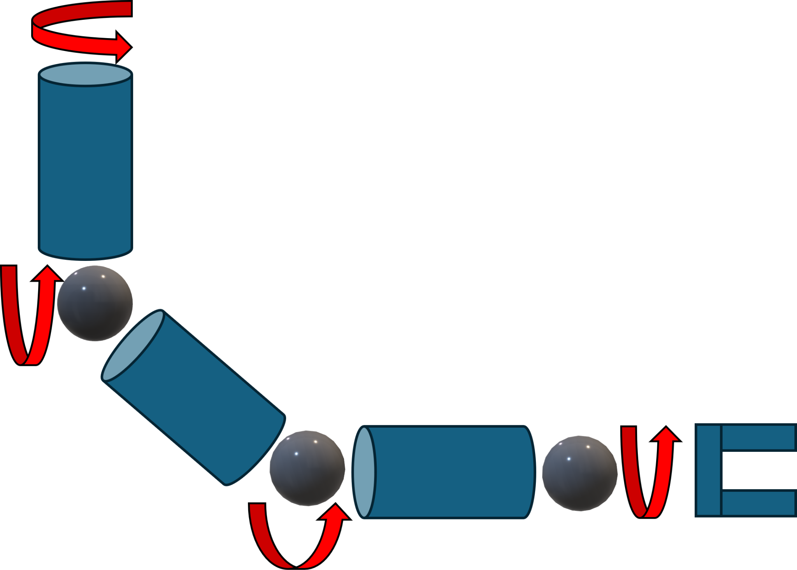
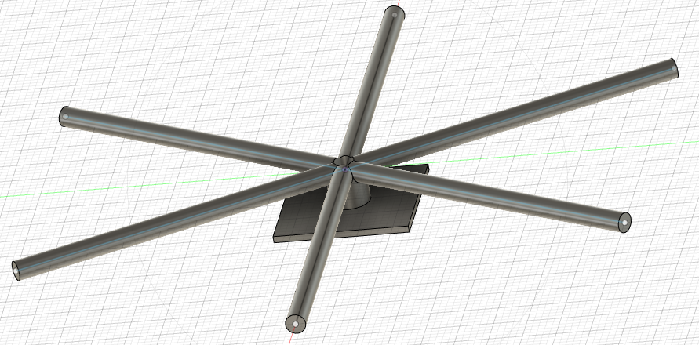
Oppgave nummer 5 - Hexacopter
Notes:
Generell info ang. Oppgave valget (antall rotorer, dof.arm, hvorfor valg av denne overfor andre oppgaver)

Slide 3
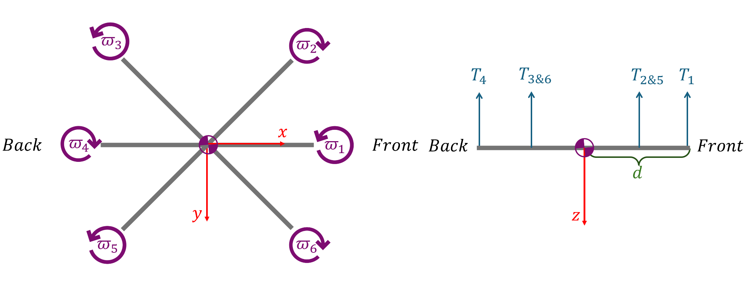
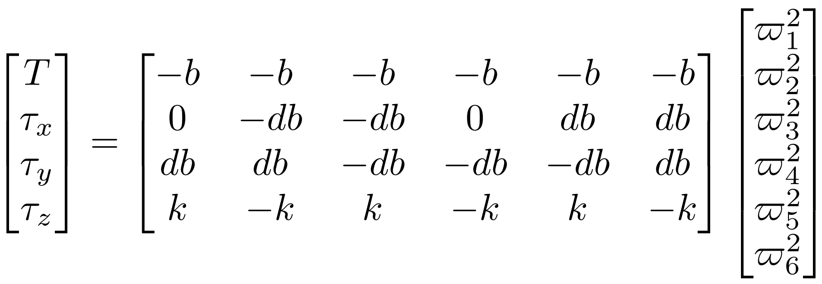

Slide 4
Navigasjon, lokalisering og regulering
Ønsker navigasjonsstrategi som kan utnytte et kart, siden omgivelsene er stort sett stasjonære.
D* eller RRT
Ønsker lokaliseringsstrategi som lager kart i tillegg til å bestemme pose til roboten.
Simultaneous Localization And Mapping ved hjelp av Extended Kalman Filter
Sensorer: IMU med akselerometer og gyroskop, kamera for identifisering av trær og plommer, og LiDAR for deteksjon av hindringer.

Slide 5
Veien videre
Konvertere Fusion 360-modell av robot til URDF/Xacro fil
Velge og implementere regulatorer i MatLab
Velge og implementere nav- og lok-strategier i MatLab
Koble sammen ROS og MatLab
Simulering av hexacopter

